Slide 1
תכנות מכוון עצמים ו- C++ יחידה 07 הורשה
קרן כליף

Slide 2
ביחידה זו נלמד:
מוטיבציה להורשה
ההרשאה protected
מעבר בבנאים בהורשה
מעבר ב- d’tor בהורשה
ה- copy c’tor שניתן במתנה
אופרטור ההשמה שניתן במתנה
שליחת יורש לפונקציה המצפה לקבל בסיס
הורשה בשרשרת
הורשה מרובה
הורשה מרובה עם אב-קדמון משותף (תבנית יהלום)
סדר האתחול (הורשה מרובה, תבנית יהלום)
הורשת protected ו- private (הרשאות של ירושה)

Slide 3
מוטיבציה להורשה (Inheritance)
לצורך שימוש חוזר בקוד
יש לנו מחלקת Person ומחלקת Student. ב- Person יש שיטות ותכונות שרלוונטיות גם ל- Student ולא נרצה לשכפלן.
לצורך דריסת פעולות מסוימות בלי לשנות את הקוד המקורי
מישהו כתב את המחלקה Person וכתב את השיטה haveFun בצורה מסוימת. המחלקה Person מתאימה לנו בדיוק, פרט לשיטה haveFun שהיינו רוצים לממש באופן שונה
יתכן ואין לנו גישה לקוד המקורי, ובכל זאת היינו רוצים לבצע בו שינויים

Slide 4
מהי הורשה?
הורשה היא הרחבה של מחלקה מסוימת
למשל Student הוא סוג של Person, הרחבה שלו
נשים לב לא להתבלבל בין הכלה לבין הורשה!
אם קיים היחס B הוא סוג A, אז B יורש מ- A
אם B הוא חלק מהנתונים של A, אז זו הכלה (למשל DateTime יוכל בתוך Person מאחר ותאריך לידה זה חלק מנתוני Person)
הורשה היא יצירת מחלקה המכילה את כל התכונות והשיטות של המחלקה ממנה ירשה ויכולה להשתמש בהם (בהתאם להרשאה)

Slide 5
דוגמאת הבדל בן הורשה להכלה
לחתול נשמור את צבעו ואורך השפם שלו.
לחתול-רחוב נשמור בנוסף את מספר הקרבות שלו.
לחתול-סיאמי נשמור בנוסף את האוכל המועדף שלו.
חתול-רחוב וחתול-סיאמי הם סוג של חתול, כלומר מרחיבים אותו מבחינת הנתונים, לכן נשתמש בהורשה כדי לתאר מחלקות אלו.
לכלב נשמור את מספר הפעמים בדקה שהוא מקשקש בזנב והאם הוא רודף אחרי חתולים.
יש 2 סוגי כלבים: לאסי ופודל.
מאחר וללאסי ולפודל אין נתונים נוספים המייחדים אותם, נחזיק את נתון סוג הכלב בתור שדה במחלקה המתארת כלב.
אם היינו אומרים שלכלב פודל יש לשמור גם את התדירות בה הוא מקבל דלקות אוזניים, היינו משתמשים בהורשה.

Slide 6
דוגמא: Person ו- Student
ל- Person יש שם ו- ת.ז והוא יודע להחזיר את שמו ולעשות כיף
ל- Student יש שם, ת.ז. וממוצע, והוא יודע להחזיר את שמו, לעשות כיף (באופן שונה מ- Person) ולהירשם לקורסים
ייצור 2 מחלקות אלו יגרור שיכפול בקוד וייצר בעיית תחזוקה
אם נחליט שלכל Person צריך לשמור גם את תאריך הלידה שלו, נצטרך לתחזק זאת ב- 2 מקומות שונים..
מאחר ו- Student הוא Person מורחב, נרצה להשתמש במנגנון ההורשה

Slide 7
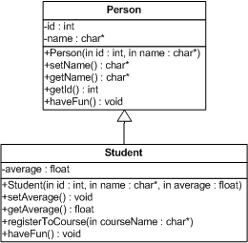
דוגמא: Person ו- Student תרשים UML
המחלקה שיורשים ממנה
נקראת "בסיס" (base class)
והמחלקה היורשת נקראת derived
- הוא סימון ל- private
+ הוא סימון ל- public
Student ישתמש בשיטות שהוגדרו בבסיס, שאין צורך לשנותן, ולא יממש אותן מחדש
סימון של הורשה
Student מממש בעצמו את השיטות שלא הוגדרו ב- Person
Student דורס את המימוש של haveFun שמומש ב- Person

Slide 8
הרשאות
מחלקה יורשת מכילה את כל תכונות ושיטות הבסיס, אך לא תוכל לגשת אליהם ישירות במידה והוגדרו בבסיס כ- private
מחלקה יורשת יכולה לגשת ישירות לכל תכונה או שיטה שהוגדרה בבסיס כ- public
מה נעשה?
לא נרצה להגדיר את כל תכונות הבסיס כ- public רק כדי שהמחלקה היורשת תוכל לגשת אליהם
בכל זאת נרצה שהמחלקה היורשת תוכל לגשת לשדות ולתכונות שרלוונטיים עבורה

Slide 9
הרשאת protected
כדי לפתור בעיה זו קיימת ההרשאה protected
תכונה או שיטה המוגדרת תחת ההרשאה protected מאפשרת גישה ישירה לתכונות ולשיטות במחלקה עצמה ו במחלקות היורשות בלבד
כלפי חוץ, זה כמו private
בצורה זו אנו לא חושפים את תכונות המחלקה כלפי חוץ, ויחד עם זאת מאפשרים למחלקות יורשות לגשת ישירות לתכונות ולשיטות הרלוונטיים עבורם

Slide 10
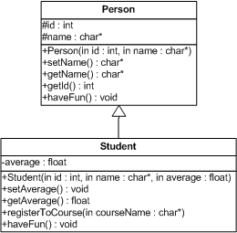
דוגמא: Person ו- Student תרשים UML
# הוא סימון ל- protected

Slide 11
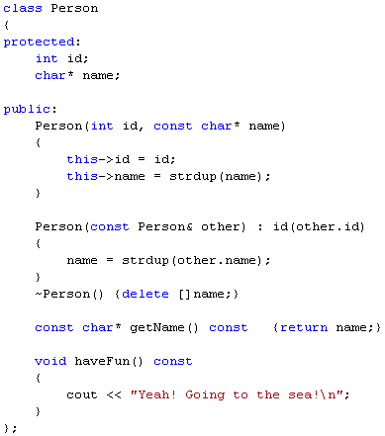
הורשה: תחביר מחלקת הבסיס
כדי לאפשר גישה ממחלקות יורשות

Slide 12
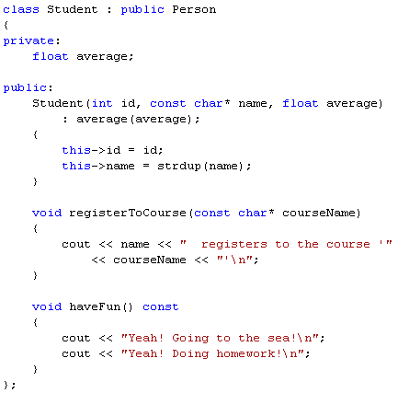
הורשה: תחביר המחלקה היורשת
שימו לב: קוד בשקף זה אינו מתקמפל!!
השינויים הדרושים יוסברו בהמשך ☺
תחביר ההורשה
שכפול עם הקוד של הבסיס!!!
הגדרת שיטה שלא מוגדרת בבסיס
דריסת שיטה המוגדרת בבסיס, אין רמז סינטקטי/תחבירי
שכפול, מופיע גם במימוש של הפונקציה בבסיס

Slide 13

הפעלת שיטה מהבסיס ביורש
כדי להימנע משכפול קוד של הבסיס ביורש, ניתן בשיטה של היורש להפעיל ישירות שיטה שמומשה בבסיס:
היתרון: כל שינוי בשיטה במחלקת הבסיס ישפיע מיידית על המימוש של המחלקה היורשת, ללא צורך בעדכון הקוד
כנ"ל עבור c’tor'ים...
הפעלת שיטה הממומשת בבסיס

Slide 14
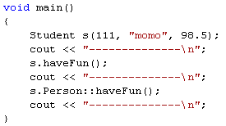

הפעלת שיטה ב- main
למרות שדרסנו מימוש של שיטה מסויימת בבן, ניתן לפנות למימוש שבאב:
מפעיל את השיטה שבבן
מפעיל את השיטה שבאב

Slide 15
מעבר בבנאים בהורשה
כאשר יוצרים אובייקט עוברים בבנאי
כאשר יוצרים אובייקט מטיפוס מחלקה שיש לה בסיס, צריך לעבור קודם בבנאי של הבסיס, כדי לבצע איתחול של חלק הבסיס, ורק לאחר מכן עוברים בבנאי של המחלקה היורשת
מבחינת התחביר, בבנאי של המחלקה היורשת יש לקרוא לאחד הבנאים של מחלקת הבסיס בצורה מפורשת בשורת האתחול
אם לא קראנו לאחד מבנאי הבסיס, הקומפיילר ינסה לעבור ב- default c’tor של הבסיס, ותתקבל שגיאת קומפילציה במידה ואינו קיים:
no appropriate default c’tor availabale
Notes:
המהדר יאתחל את חלק הבסיס לפני שהוא מאתחל כל שדה (מטיפוס מובנה או אובייקט) של המחלקה היורשת המופיעים בשורת האיתחול גם אם הקריאה לבנאי של הבסיס לא ראשונה וגם אם הינה במפורש!!

Slide 16
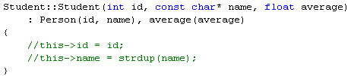
קריאה לבנאי הבסיס - תחביר
קריאה ל- c’tor של הבסיס המקבל
כפרמטר ראשון int וכפרמטר שני מחרוזת.
אם לא קיים בנאי כזה תתקבל שגיאת קומפילציה.
מיותר מאחר ואתחול זה מבוצע ב- c’tor של הבסיס

Slide 17
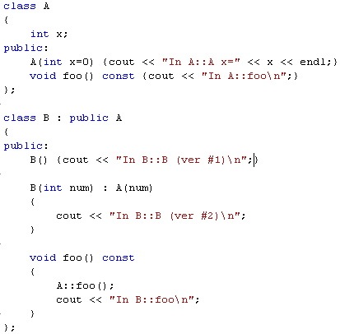
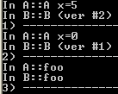
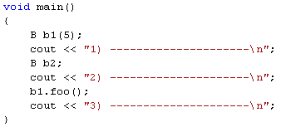
מעבר בין בנאים בהורשה - דוגמא
מעבר בבנאי ברירת המחדל
(אם קיים!!), למרות שלא ציינו זאת באופן מפורש!
הפעלת בנאי של הבסיס
הקומפיילר מזהה שהאובייקט מטיפוס המחלקה היורשת, ומאחר ויש בה מימוש לשיטה, מפעיל מימוש זה

Slide 18
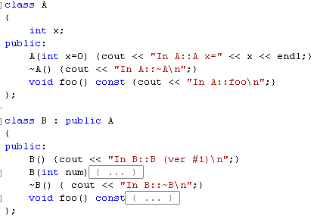
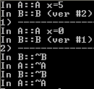
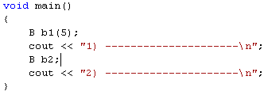
מעבר ב- d’torבהורשה
מאחר וסדר הריסת האובייקטים הפוך לסדר יצירתם, עם היציאה מה- d’tor של המחלקה היורשת, הקומפיילר עובר באופן אוטומטי ב- d’tor של הבסיס

Slide 19
מעבר ב- copy c’tor
כאשר יש מחלקה יורשת, ה- copy c’tor שמקבלים במתנה עובר ראשית ב- copy c’tor של הבסיס
אם נממש בעצמנו את ה- copy c’tor של היורש, עלינו לקרוא בשורת האתחול לבנאי כלשהו של הבסיס, לרוב ה- copy c’tor
במידה ולא נקרא לבנאי כלשהו של הבסיס, יהיה ניסיון לפנות ל- default c’tor, ותתקבל שגיאת קומפילציה אם אינו קיים

Slide 20
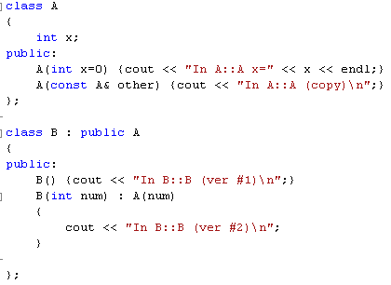


מעבר ב- copy c’tor: דוגמא
בנאי ההעתקה שניתן במתנה למחלקה B קורא באופן אוטומטי לבנאי ההעתקה שנדרס במחלקה A, מחלקת הבסיס שלו

Slide 21
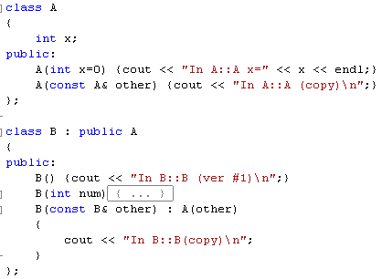

מימוש copy c’tor במחלקה יורשת: דוגמא
הפעלת ה- copy c’tor של הבסיס. הקומפיילר יודע להתייחס רק לחלק הבסיס של האובייקט

Slide 22
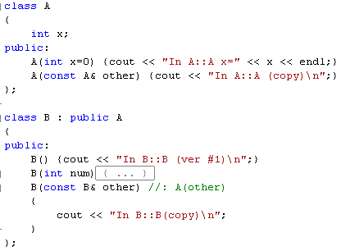

מימוש copy c’tor במחלקה יורשת: דוגמא (2)
בנאי ברירת מחדל
במקרה בו אין קריאה מפורשת ל- c’tor כלשהו של הבסיס, הקומפיילר פונה ל- default c’tor של הבסיס. במקרה ולא קיים, תתקבל שגיאת קומפילציה.

Slide 23
מעבר באופרטור ההשמה
כאשר יש מחלקה יורשת, אופרטור ההשמה המתקבל במתנה עובר ראשית באופרטור ההשמה של הבסיס
אם נממש בעצמנו את אופרטור ההשמה של היורש, עלינו במפורש לקרוא לאופרטור ההשמה של הבסיס !
במידה ולא נקרא לאופרטור ההשמה של הבסיס, לא נקבל שגיאת קומפילציה, לכן חשוב לזכור לקרוא לו!
Notes:
השדות של הבסיס בחלק של היורש ישארו ללא שינוי אם לא נקרא לאופרטור ההשמה של הבסיס על מנת לשנותם בהתאם לתיכנון התוכנית...
דבר מעניין מאחד המבחנים:
עצם העובדה שהוא ניתן במתנה (כלומר יש מימוש שלו ע"י המהדר) לא מאפשרת לירוש אותו אם הוא לא מומש/נדרס ביורש אבל כן נדרס בבסיס!!
גם הניסיון של לקרוא לו באופן מפורש ע"י שם המתודה עם פרמטר של הבסיס לא יתקמפל מכיוון שאנחנו בעצם קוראים למתודה שניתנה במתנה! המצפה לקבל כפרמטר טיפוס מסוג היורש ולא הבסיס!!!!

Slide 24
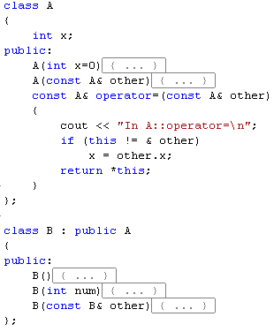

אופרטור ההשמה המתקבל במתנה עבור היורש
Notes:
נשים לב לדבר המעניין הבא:
אם נדרוס את אופרטור ההשמה ביורש ולא נקרא למימוש בבסיס באופן מפורש כמו שצריך...
כאשר נשתמש באופרטור שלא בשורת האיתחול נקבל תוצאה לא רצויה (איתחול חלקי או כלום תלוי במחלקות..) אך,
אם השימוש באופרטור נעשה בשורת האיתחול של האובייקט (נכון לגירסאת 2015 של סטודיו..) המהדר לא קורא לאופרטור ההשמה כלל!!!
אלא עושה העתקה רדודה (תחילה דרך מעבר בבנאי ההעתקה של היורש) של השדות בכל המחלקות בסיס + יורש !!!
בדרך זו מתקבלים ערכים מוזרים לשדות....
ראה דוגמא :
------------------------
class A
{
public:
int x;
A(int x = 999) :x(x) {}
void show() { cout << x << endl; }
};
class B : public A
{
public:
int y;
B(int x, int y) :y(y), A(x)
{
}
B(const B& other)
{
cout << "B::copy c'tor" << endl;
}
void operator=(const B& other)
{
//no explicit base A::operator=(...) call
cout << "B::operator=" << endl;
}
void show()
{
A::show();
cout << x << endl;
}
};
int main(void)
{
B b1(6, 6);
b1.show();
B b2(1, 1);
b2.show();
b2 = b1;
b2.show();
B b3 = b1;
b3.show();
cout << "# MAIN DONE #" << endl;
return 0;
}
------------------------

Slide 25
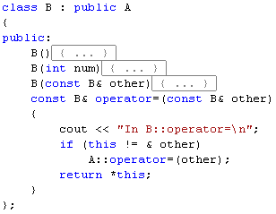
מימוש אופרטור ההשמה של היורש
הפעלת אופרטור ההשמה של הבסיס
Notes:
מכיוון שהיורש מועבר
By ref
המתודה בבסיס יודעת להתייחס רק לחלק הבסיס...כמו בבנאי ההעתקה!

Slide 26
שליחה לפונקציה יורש במקום בסיס
מאחר ואובייקט יורש מכיל את כל הנתונים שיש בבסיס, ניתן לשלוח אותו לפונקציה המצפה לקבל אובייקט מטיפוס הבסיס
אם הפרמטר הועבר by ref, הפונקציה תתייחס רק לחלק הבסיס של האובייקט
אם הפרמטר הועבר by val נעבור ב- copy c’tor של הבסיס ביצירת ההעתק לפונקציה
פונקציה המצפה לקבל יורש, לא יכולה לקבל בסיס במקום (כי יהיו חסרים נתונים)
אלא אם קיים בנאי ליורש המקבל פרמטר מטיפוס הבסיס (casting)

Slide 27
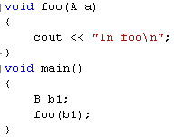

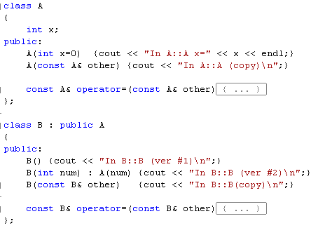
שליחה לפונקציה יורש במקום בסיס: דוגמא

Slide 28
הורשה בשרשרת
אין מניעה לרשת ממחלקה שיורשת ממחלקה אחרת
במקרה כזה, כל מחלקה יורשת צריכה לאתחל רק את הבסיס הישיר שלה בלבד

Slide 29
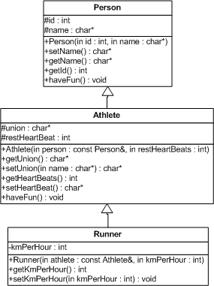
הורשה בשרשרת: דוגמא
עדיף שכל c’tor יקבל כפרמטר את טיפוס הבסיס כפרמטר, מאשר כל שדה בנפרד
עדיף שכל c’tor יקבל כפרמטר את טיפוס הבסיס, מאשר כל שדה בנפרד
Notes:
בנאי של יורש יכול לקבל כפרמטר מופע של הבסיס רק אם ניתן ליצור מופע של הבסיס.
למשל במחלקה אבסטרקטית אין אפשרות ליצור מופע ולכן יורשיה תמיד יקבלו את כל הפרמטרים שצריך...

Slide 30
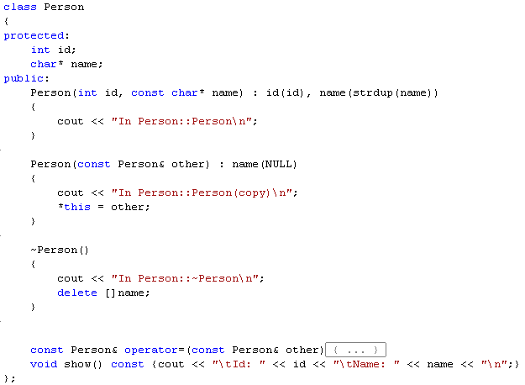
הורשה בשרשרת: הקוד (1)
תחביר מעניין!
על מנת למנוע שיכפול קוד בבנאי ההעתקה יש קריאה לאופרטור ההשמה שמבצע אותו דבר (נזכור שניהם זהים מבחינת המימוש אך, מקום הקריאה להם שונה!)
לכן יש לאפס את המצביע לשם!

Slide 31
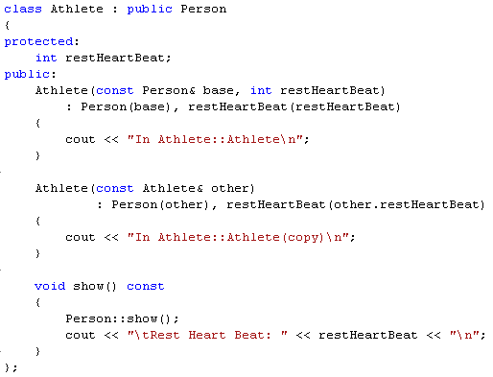
הורשה בשרשרת: הקוד (2)
קריאה ל- copy c’tor של האבא
הפעלת שיטה של האבא

Slide 32
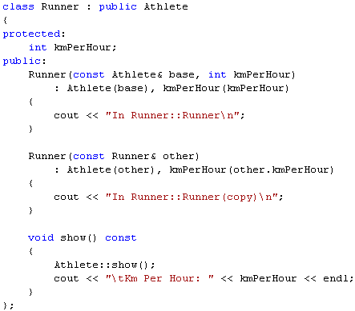
הורשה בשרשרת: הקוד (3)
קריאה ל- c’tor כלשהו של האבא הישיר
הפעלת שיטה של האבא

Slide 33
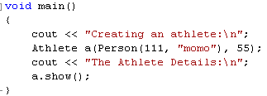
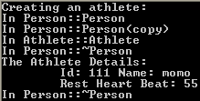
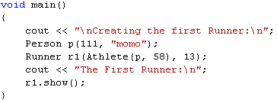
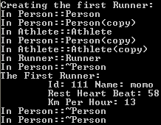
הורשה בשרשרת: דוגמאת main (1)
נשים לב לאובייקט הזמני
נוצר אובייקט הזמני
ערך האובייקט הזמני עובר לבנאי של
Athlete
by ref
שם הוא עובר לבנאי ההעתקה של Person
מת האובייקט הזמני
בסוף שורת ההגדרה שלו כלומר בסיום יצירת אובייקט ה-Athlete
מת הבסיס של
Athlete
דהיינו ההעתק של האובייקט הזמני שהועבר כפרמטר ביצירתו
Notes:
אובייקט זמני:
זהו אובייקט שנוצר ומת בשורת ההגדרה שלו.
כשמוחזר אובייקט זמני והערך המוחזר הוא :
By value
לא יהיה מעבר בבנאי ההעתקה!
----------------------------------------------------------------
התחביר הבא לא יוצר/מגדיר אובייקט זמני!!!! :
new Person(….)
שליחתו כפרמטר לפונקציה(בנאי זו פונקציה!) גורמת לשחרור הזכרון שהוקצה עבור אותו אובייקט/משתנה מובנה להיות תלוי באותה פונקציה או המשך התוכנית שתשחרר אותו אחרת תהיה זליגת זיכרון!!

Slide 34
הנפשה של סדר ההתרחשויות
נוצר אובייקט של Person
(לא זמני!)
מעבר בבנאי (לא העתקה) של Person
Athlete מקבל כפרמטר את האובייקט Person שנוצר קודם!
ולכן יש מעבר בבנאי ההעתקה שלו שנקרא מתוך הבנאי (של יצירת אובייקט זמני!!) של Athlete
Runner מקבל אובייקט זמני של Athlete
ולכן נעבור בבנאי שלו ליצירתו קודם נמשיך..
אובייקט זמני! מסוג Athlete נוצר
בבנאי של Athlete יש ראשית כל קריאה לבנאי של האבא Person
ולכן נכנסים לבנאי ההעתקה
שנקרא מ-Athlete עם הפרמטר Person הזמני!
שנוצר בהתחלה!
כעט לאחר יצירתו של האובייקט הזמני Athlete
יכולה התוכנית להמשיך "כמצופה" כלומר האובייקט Runner r1 מקבל כעט את האובייקט הזמני Athlete ברשימת הפרמטרים שלו לבנאי, ונכנס לבנאי המתאים שלו
בבנאי של r1 יש ראשית כל קריאה לבנאי של האבא Athlete
לאחר החזרה מהבנאי של Person ממשיכים באיתחול היורש המתאים Athlete
נכנסים בשלב מסויים לגוף הבנאי המתאים של היורש...
לאחר החזרה מהבנאי של Athlete ממשיכים באיתחול היורש המתאים Runner
נכנסים בשלב מסויים לגוף הבנאי המתאים של היורש...
Athlete מת, מעבר ב-d’tor שלו
Person מת, מעבר ב-d’tor שלו
זהו לא האובייקט p אלא ההעתק שנוצר בשביל האובייקט הזמני!!!
לאחר שנוצר האובייקט Runner r1 מת האובייקט הזמני שנוצר!
#סדר ההריסה הפוך לסדר היצירה ולכן..
Person מת, מעבר ב-d’tor שלו
זהו האובייקט p
Person מת, מעבר ב-d’tor שלו
זהו הפרמטר שהועבר בפועל ל-r1

Slide 35
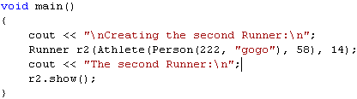
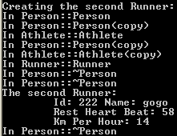
הורשה בשרשרת: דוגמאת main (2)
תאימות
תאימות
תאימות
תאימות
Notes:
1) ctor Person :: *
2) copy-ctor Person :: **
3) ctor Athlete
4) copy-ctor Person :: ***
5) copy-ctor Athlete
6) ctor Runner
# up until now all of the above was only the line/statement that created the Runner r2 object.
# 7-8 are the line/statement d'tor !! , not the right brace !!
# destruction order is backwards from creation!!
# destruction order is opposite from creation!!
7) d'tor Person :: the copy of the parameter for temp Athlete, **
8) d'tor Person :: the parameter for temp Athlete, *
9) d'tor Person :: the copy of the copy of the parameter for temp Athlete, ***
.
.
.
.

Slide 36
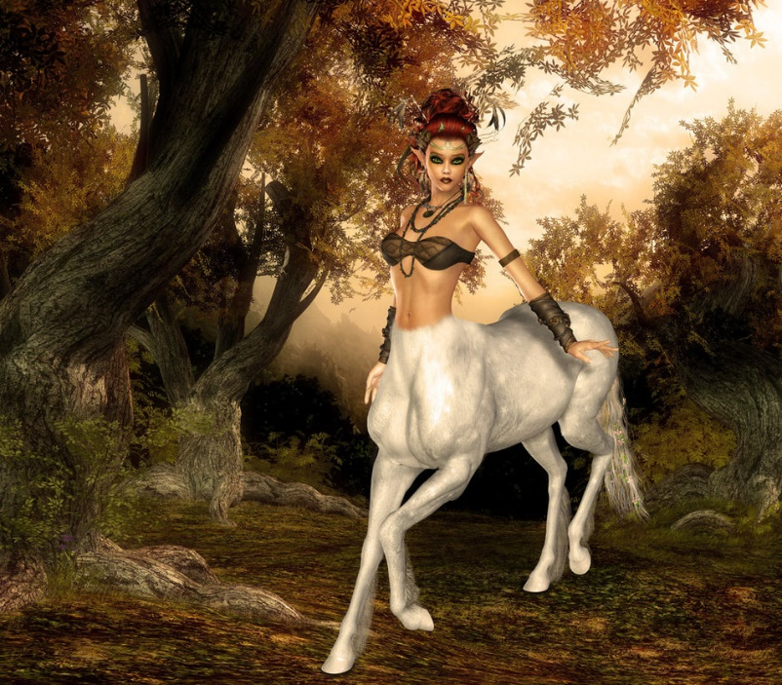
הורשה מרובה
עד כה כל מחלקה ירשה ממחלקה אחת בלבד
אין מניעה שמחלקה תירש יותר ממחלקה אחת
דוגמא: קנטאור, דמות מהמיתולוגיה היוונית שהיא הכלאה של סוס ובן-אדם
From Wikipedia: In Greek mythology, the centaurs (from Ancient Greek: Κένταυροι - Kéntauroi) are a race of creatures composed of part human and part horse
Notes:
טוענים שגאווה לא מאפשרת הורשה מרובה מפני שמתכנתים רבים טועים או במילים אחרות לא מסתדרים עם היכולת הזאת מה שמוביל לקוד/תוכניות לא טובות.
לכן בהורשה מרובה יותר מכל יש חשיבות עליונה לתיכנון טוב של המערכת טרם המימוש!!
דוגמאות בהמשך....

Slide 37
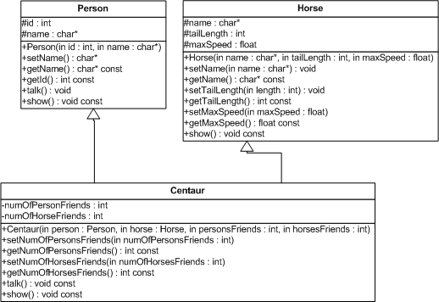
הורשה מרובה: קנטאור: תרשים
השיטה getName נורשה פעמיים, מכל אב בנפרד...
הבן דורס חלק מהשיטות של האבא (החוקים כמו בהורשה רגילה)

Slide 38
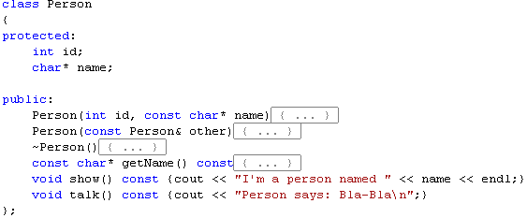
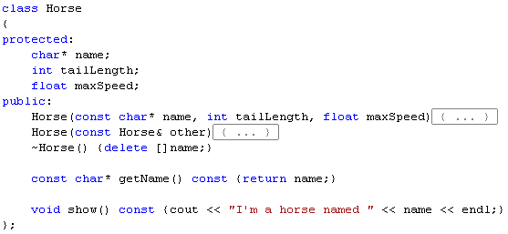
הורשה מרובה: קנטאור: הקוד (1)
נשים לב שבשתי המחלקות יש את השיטות getName ו- show

Slide 39
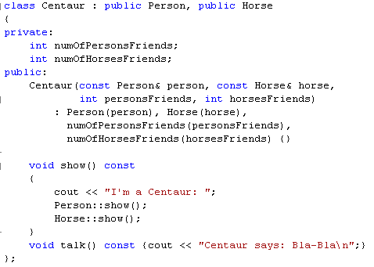
הורשה מרובה: קנטאור: הקוד (2)
ציון כל המחלקות מהן המחלקה יורשת
אתחול האבות בשורת האתחול
דריסת שיטה שהוגדרה באב
דריסת שיטות שהוגדרו באב
קריאה לשיטה שמומשה באב

Slide 40
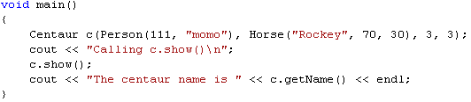
הורשה מרובה: קנטאור: הקוד (3)
בהורשה המרובה קיבלנו את כל השיטות והתכונות שהיו באבות.
המצב הוא שיש ב- Centaur את התכונה name פעמיים וכן את השיטה getName פעמיים. הקומפיילר לא יודע לאיזה מימוש לפנות ולכן נותן שגיאת קומפילציה. הדרך לפתור בעיה זו היא לדרוס את השיטה שנורשה מכמה אבות ביורש עצמו.

Slide 41
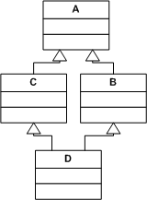
הורשה מרובה עם אב קדמון משותף (diamond)
במקרה כזה תהייה כפילות בנכד עבור כל התכונות שיש באב-הקדמון
תכונות אלו יגיעו מכל אב בנפרד
ברוב המקרים, לא נרצה את כפילות התכונות
(בעיית ambiguity וכן בזבוז זכרון)

Slide 42
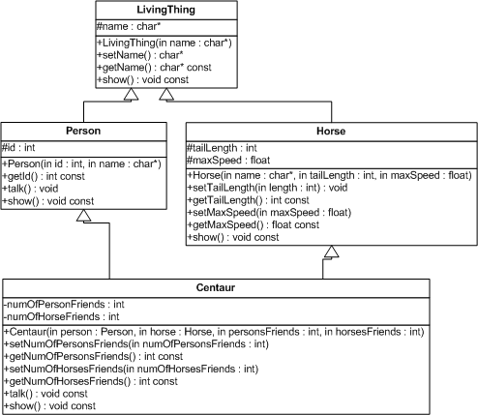
דוגמאת הקנטאור
התכונות והשיטות מ- LivingThing יגיעו פעמיים ל- Centaur

Slide 43
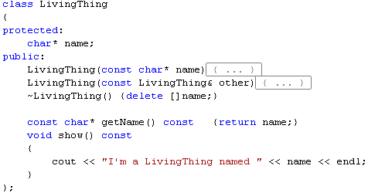
הורשה וירטואלית (1)
במחלקת הבסיס (האב הקדמון) אין שום שינוי

Slide 44
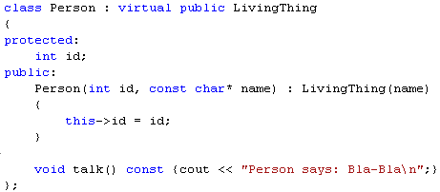
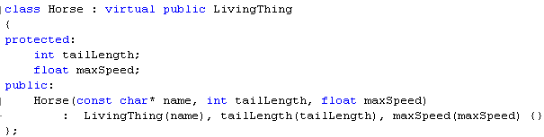
הורשה וירטואלית (2)
במחלקות היורשות נציין את המילה virtual
תוספת זו אינה משפיעה על שימוש במחלקה הנוכחית, אלא רק מצהירה שאם בעתיד ירשו ממחלקה זו וממחלקה נוספת היורשת מהאב-הקדמון המשותף, תכונות האב הקדמון יועברו פעם אחת בלבד לנכד

Slide 45
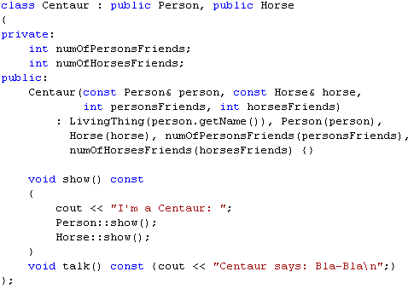
הורשה וירטואלית (3)
כאשר יורשים ממחלקות שירשו באופן virtual מהסבא, יש לקרוא ל- c’tor של הסבא מהנכד. הסיבה היא ההתלבטות איזה אבא יקרא לאב-הקדמון.
כאשר שניים 2 רבים, שלישי זוכה!
רק הנכד בפועל קורא ל- c’tor של הסבא!

Slide 46
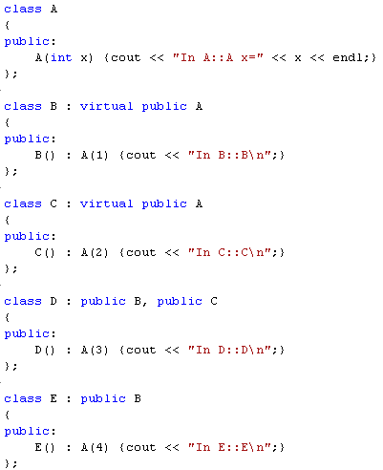
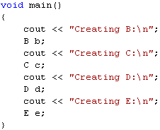

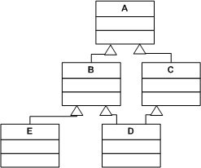
הורשה וירטואלית: דוגמאת פלט
כאשר יורשים ממחלקה שירשה וירטואלית ממחלקה כלשהי, חובה לקרוא ל- c’tor של האב הקדמון
כאשר יורשים ממחלקה שירשה וירטואלית ממחלקה כלשהי, חובה לקרוא ל- c’tor של האב הקדמון

Slide 47
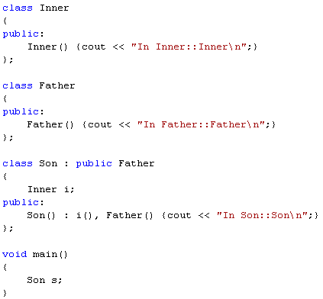

סדר המעבר בבנאים ב- init line (1)
כאשר בשורת האתחול מאתחלים גם את האב וגם אובייקט מוכל, ראשית יאותחל האב ורק אח"כ האובייקט המוכל, ללא קשר לסדר כתיבתם ב- init line
Notes:
נשים לב שלבניית האבא בבנאי של הבן נקרא עם שם המחלקה! מפני שאין אובייקט, אין שם.
ולאובייקט המוכל קוראים בשמו מפני שיכולים להיות כמה אובייקטים מוכלים מאותו סוג!

Slide 48
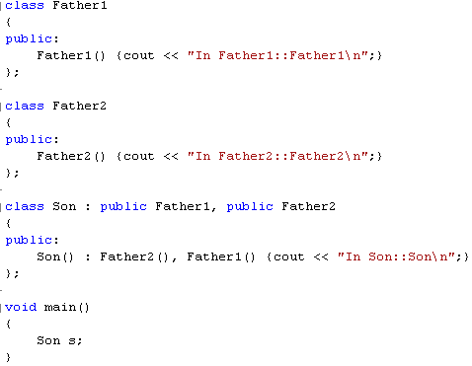

סדר המעבר בבנאים ב- init line (2)
במקרה של הורשה מרובה, סדר הקריאות לאתחול האבות יהיה כסדר הירושה בהגדרת המחלקה, ללא קשר לסדר כתיבתם ב- init line

Slide 49
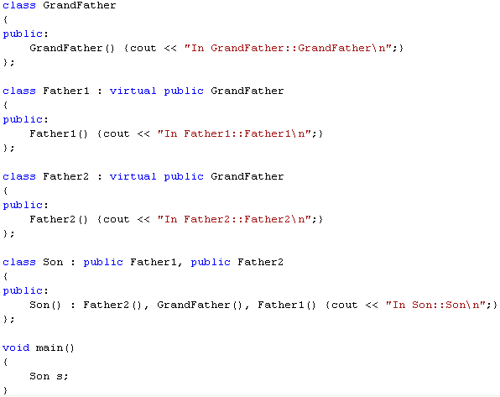

סדר המעבר בבנאים ב- init line (3)
במידה ויש הורשה מרובה וירטואלית, סדר הקריאות יהיה ראשית לסב, ורק אח"כ לאבות עפ"י סדר הירושה בהגדרת המחלקה, ללא קשר לסדר כתיבתם ב- init line

Slide 50
הרשאת ההורשה
תחביר:
באופן זה משמע שכל התכונות והשיטות שב- A נגישות ל- B בהתאם להרשאתם המקורית
ניתן להגדיר שהרשאת ההורשה היא private או protected
כאשר הרשאת ההורשה היא private משמע שכל מה שבבסיס יהפוך להיות private ברמה(ברמת המחלקה) של היורש
כאשר הרשאת ההורשה היא protected משמע שכל מה שבבסיס יהפוך להיות protected ברמה של היורש (פרט למה שהיה private בבסיס וישאר private)
כלומר, הורשה עם הרשאת השונה מ- public מורידה את רמת הנגישות של התכונות והשיטות ברמת המחלקה היורשת

Slide 51
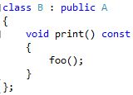

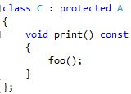
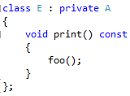
דוגמאות להרשאות בהורשה
ניתן לראות שלא משנה מהי הרשאת הירושה, אין הבדל במחלקה היורשת

Slide 52


דוגמאות להרשאות בהורשה
C יורש מ- A בהרשאת protected, משמע שכל מי שישתמש ב- C (ירש ממנו או יפעיל מתודות שלו) יתקל מקסימום בהרשאת protected.
בדוגמה זו ב- C אין הבדל מאחר והוא בן ולכן הרשאת protected מספקת.
אבל ניסיון לפנות דרך אובייקט מסוג C או יורשיו למתודה שמוגדרת כ- public ב- A, נתקלת בשגיאה.

Slide 53



דוגמאות להרשאות בהורשה
E יורש מ- A בהרשאת private, משמע שכל מי שישתמש ב- E (ירש ממנו או יפעיל מתודות שלו) יתקל מקסימום בהרשאת private.
בדוגמה זו F אינה יכולה להפעיל שיטות של A למרות הירושה, מאחר והיא קיבלה את השיטה כ- private.
גם ניסיון לפנות דרך אובייקט מסוג E או יורשיו למתודה שמוגדרת כ- public ב- A, נתקלת בשגיאה.

Slide 54
ביחידה זו למדנו:
מוטיבציה להורשה
ההרשאה protected
מעבר בבנאים בהורשה
מעבר ב- d’tor בהורשה
ה- copy c’tor שניתן במתנה
אופרטור ההשמה שניתן במתנה
שליחת יורש לפונקציה המצפה לקבל בסיס
הורשה בשרשרת
הורשה מרובה
הורשה מרובה עם אב-קדמון משותף
סדר האתחול
הורשת protected ו- private

Slide 55
תרגיל
בכל המחלקות יש להגדיר בנאי המקבל את כל הנתונים, ובמקרה הצורך: בנאי ריק, בנאי העתקה, d'tor ואופרטור השמה. לצורך התרגול יש לשים הדפסה במימושים אלו ובסוף לוודא הבנה מעבר בכולם!
כתוב את המחלקה Cat המכילה את הנתונים הבאים: שם, אורך שפם, וצבע. השם והצבע צריכים להיות מחרוזות דינאמיות.
האם יש צורך לממש בנאי העתקה, אופרטור השמה ו- d'tor למחלקה זו?
העמס את האופרטור >>
כתוב את המחלקה StreetCat המכילה את כל נתוני Cat ובנוסף את מספר הקרבות בהם השתתף.
העמס את האופרטור >>
האם יש צורך לממש בנאי העתקה, אופרטור השמה ומפרק למחלקה זו?
כתוב את המחלקה SiamiCat המכילה את כל נתוני Cat ובנוסף מהו סוג האוכל המועדף עליו.
העמס את האופרטור >>
האם יש צורך לממש בנאי העתקה, אופרטור השמה ומפרק למחלקה זו?
כתוב את המחלקה SiamiStreetCat שהוא הכלאה בין חתול רחוב לחתול סאמי, ולכן יש לו את כל התתכונות של שניהם.
העמס את האופרטור >>
האם יש צורך לממש בנאי העתקה, אופרטור השמה ומפרק למחלקה זו?

